Slide 1
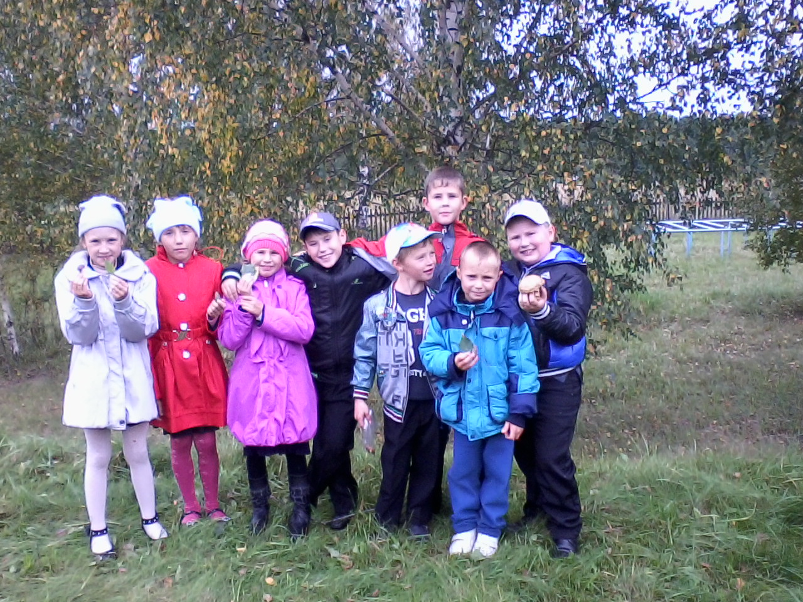

Slide 2
Без друга в жизни туго. Нет друга- ищи, а нашёл-береги. Не имей 100 рублей, а имей 100 друзей.
Пословицы.

Slide 3
Давайте жить дружно !

Slide 4
Правила дружбы
1.Дружите, не обижайте друзей и всех, кто вас окружает.
2.Уважайте друг друга и помогайте друг другу.
3.Радуйтесь вместе с друзьями.
4.В беде не оставляйте друзей, не подводите их, не предавайте, не обманывайте, не нарушайте своих обещаний.
5.Берегите своих друзей, ведь друга потерять легко.
6.Если ты за что-то обиделся на своего друга, постарайся поскорее забыть об этом и простить ему свою обиду. Не злись!

Slide 5
Ребята, давайте жить дружно!

